Slide 1
线性数据结构
栈，队列，链表

Slide 2
线性结构的特点：
在数据元素的非空有限集合中：
存在唯一的一个被称作“第一个”的元素；
存在唯一的一个被称作“最后一个”的元素；
除第一个之外，集合中的每个元素都只有一个前驱；
除最后一个之外，集合中的每个元素都只有一个后继。
以数组为例：int a[100];
第一个元素：a[0]；最后一个元素：a[99]。
0 < i < 100 时，a[i]的前驱是a[i – 1]；
0 <= i < 99 时，a[i]的后继是a[i + 1]。

Slide 3
栈

Slide 4
栈的定义
栈（stack）是一种特殊的线性数据结构，栈中的元素是按照入栈顺序线性的排列。
栈的结构如下图所示，仅允许在表的一端进行插入和删除运算，这一端被称为栈顶，相对地，把另一端称为栈底。
栈的特点是后进先出（LIFO，Last In First Out），即最后入栈的元素最先出栈。

Slide 5
栈的应用
大家可能会问，这种东西的功能限制那么多，比数组还弱，为什么还要学这个？有什么用？
实际上，栈在计算机科学中应用十分广泛。
比如递归函数的过程。我们在调用函数的时候相当于把函数压到了一个栈里。每次调用栈顶的函数。一个函数结束相当于从栈顶被弹出，然后继续执行栈顶的函数。

Slide 6
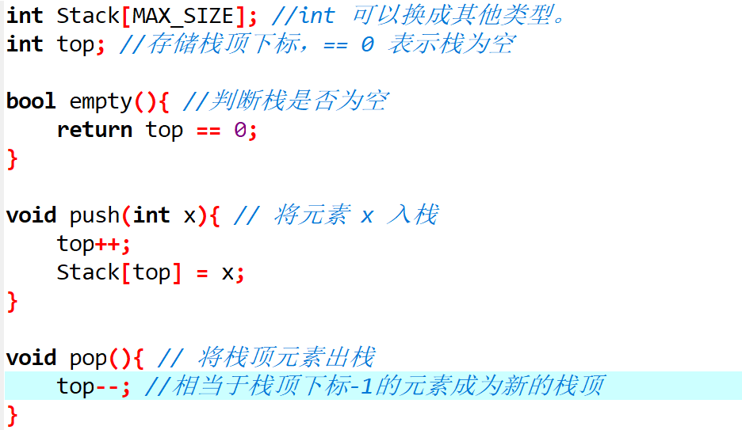
栈的实现
栈本质上就是一个线性表。我们可以用一个数组简单的实现栈的所有操作。

Slide 7
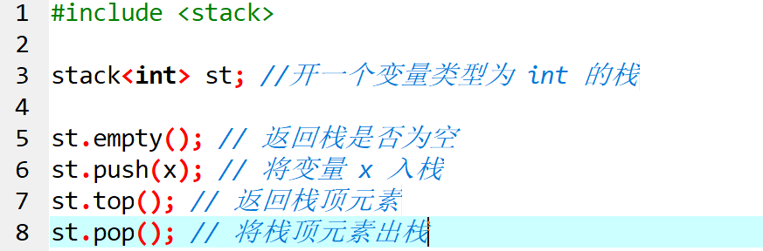
栈的实现
事实上，C++语言的STL库自带了一个栈的实现。我们也可以这样来简单的实现栈。

Slide 8
例1：初识栈：
#include <iostream>
#include <stack>
using namespace std;
int main() {
stack <int> s;//定义栈
s.push(5);s.push(6);s.push(7); //压栈
s.pop(); //出栈
printf(“栈顶元素：%d\n”,s.top());
}

Slide 9
例2.判断回文
“xyzyx”是一个回文字符串，所谓回文字符串就是指正读反读均相同的字符序列，如“席主席”、“记书记”、“aha”和“ahaha”均是回文，但“ahah”不是回文。通过栈这个数据结构我们将很容易判断一个字符串是否为回文。
我们先将字符串中间mid之前的部分的字符全部入栈。
for(i=0;i<mid;i++)s.push(a[i]);
接下来进入判断回文的关键步骤。将当前栈中的字符依次出栈，看看是否能与mid之后的字符一一匹配，如果都能匹配则说明这个字符串是回文字符串，否则这个字符串就不是回文字符串。注意分析奇偶性，

Slide 10
例2.判断回文stl栈
#include<bits/stdc++.h>
using namespace std;
stack<char>s;
char a[1009];
int main(){
scanf("%s",a);
int mid,nxt,len=strlen(a);
mid=len/2;
if(len%2==1)nxt=mid+1;
else nxt=mid;
for(int i=0;i<mid;i++)s.push(a[i]);
for(int i=nxt;i<len;i++){
if(a[i]!=s.top())break;
s.pop();
}
cout<<s.top()<<endl;
if(s.empty())printf("yes");
else printf("no");
return 0;
}

Slide 11
例2.判断回文手工栈
#include<bits/stdc++.h>
using namespace std;
char st[1009],a[1009];
int main(){
scanf("%s",a);
int mid,nxt,len=strlen(a);
mid=len/2;
if(len%2==1)nxt=mid+1;
else nxt=mid;
int top=0;//栈的初始化
for(int i=0; i<mid; i++)
st[++top]=a[i];
for(int i=nxt; i<len; i++) {//开始匹配
if(a[i]==st[top])--top;
else break;}
if(top!=0)printf("no");
else printf("yes");
return 0;
}

Slide 12
例3： 括号匹配 https://www.luogu.com.cn/problem/UVA673
题目描述
输入一个包含“()”和“[]”的括号序列，判断是否合法。 具体规则：
1、空串合法；2、如果A和B合法，那么AB合法；
3、如果A合法(A)和[A]都合法样例输入
输入
3
([])
(([()])))
([()[]()])()
输出
Yes
No
Yes

Slide 13
思路：我们假设有一个字符串[([]){}]。对于每个右括号去找匹配的左括号，匹配删去，类似消消乐。
STEP 1:[
STEP 2:[(
STEP 3:[([
STEP 4:[([] 消去[]
STEP 5:[(
STEP 6:[() 消去()
STEP 7:[{
STEP 8:[{} 消去{}
STEP 9:[
STEP 10:[] 消去[]
STEP 11:读入完毕，已全部消去
如果处理字符串的所有字符，发现还有剩下括号，那么就说明有些括号没有匹配到，是非法序列。

Slide 14
int main() {
cin >> num;
string p;
//getline(cin, p);//读取末尾的指针
//getchar();
while (num--) {
while (!s.empty())s.pop();
getline(cin, p);
for (int i = 0; i < p.size(); i++) {
if (s.empty()) {
s.push(p[i]);
continue;
}
if (trans(p[i]) == s.top())s.pop();
else s.push(p[i]);
}
#include <bits/stdc++.h>
using namespace std;
stack<char> s;
int num;
char trans(char a) {
if (a == ')') return '(';
if (a == ']') return '[';
if (a == '}') return '{';
return '\0';
}

Slide 15
if (s.empty())printf("Yes\n");
else printf("No\n");
}
return 0;
}

Slide 16
例4：P1739 表达式括号匹配 https://www.luogu.com.cn/problem/P1739
题目描述 Description
假设一个表达式有英文字母（小写）、运算符（+，-，*，/）和左右小（圆）括号构成，以"@"作为表达式的结束符。请编写一个程序检查表达式中的左右圆括号是否匹配，若匹配，则返回"YES"；否则返回"NO"。表达式长度小于255，左圆括号少于20个。
输入输出格式 Input/output
输入格式：
一行：表达式
输出格式：
一行："YES" 或 "NO"
输入样例1：2*(x+y)/(1-x)@ 输出样例1：YES
输入样例2：(25+x)*(a*(a+b+b)@ 输出样例2：NO
说明 description
表达式长度小于255，左圆括号少于20个。

Slide 17
算法分析：
读到左括号进栈，读到右括号，栈顶元素出栈。
不能匹配的情况：
匹配完所有的右括号之后，栈不空(存在多余的左括号)；
读到右括号，需要栈顶元素出栈时，栈是空的(右括号数量超过左括号)。

Slide 18
例5：P1241 括号序列 https://www.luogu.com.cn/problem/P1241
定义如下规则序列(字符串)：
1．空序列是规则序列；
2．如果S是规则序列，那么(S)和[S]也是规则序列；
3．如果A和B都是规则序列，那么AB也是规则序列。
例如，下面的字符串都是规则序列：
()，[]，(())，([])，()[]，()[()]
而以下几个则不是：
(，[，]，)(，())，([()
现在，给你一些由‘(’，‘)’，‘[’，‘]’构成的序列，你要做的，是补全该括号序列，即扫描一遍原序列，对每一个右括号，找到在它左边最靠近它的左括号匹配，如果没有就放弃。在以这种方式把原序列匹配完成后，把剩下的未匹配的括号补全。

Slide 19
输入格式
输入文件仅一行，全部由‘(’，‘)’，‘[’，‘]’组成，没有其他字符，长度不超过100。
输出格式
输出文件也仅有一行，全部由‘(’，‘)’，‘[’，‘]’组成，没有其他字符，把你补全后的规则序列输出即可。
输入 #1
([()
输出 #1
()[]()

Slide 20
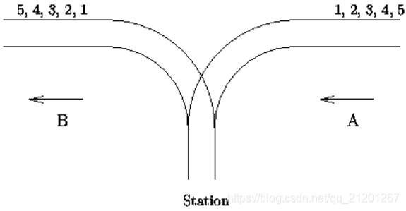
例6 POJ 1363 Rails 题目大意: A站有编号为1到N，N最大1000，的车厢，车厢进入中转station了就不能回到A，只能停在station内或者进入B站，问能不能按照给定的顺序排成那样的车厢号。

Slide 21
思路分析：
每次一个新车厢进入station前，检查栈内栈顶元素是否与B站没有匹配的车厢头是否相等（如果有，则弹栈，重复此步骤），没有匹配的直接入栈。最后栈为空则可以排成给定次序。
举个例子：（2,1,3,5,4）能不能排成这样

Slide 22
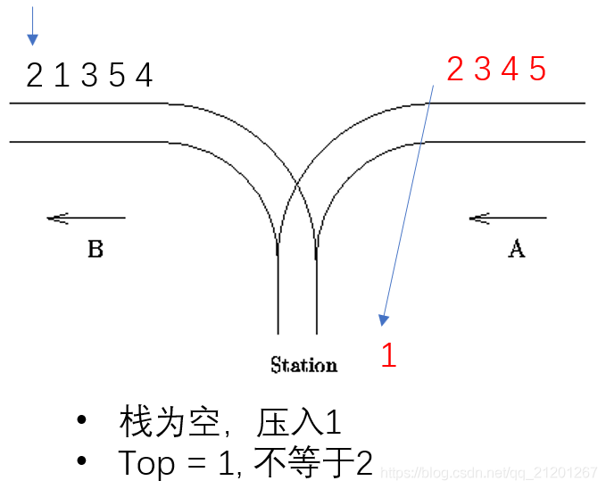

Slide 23
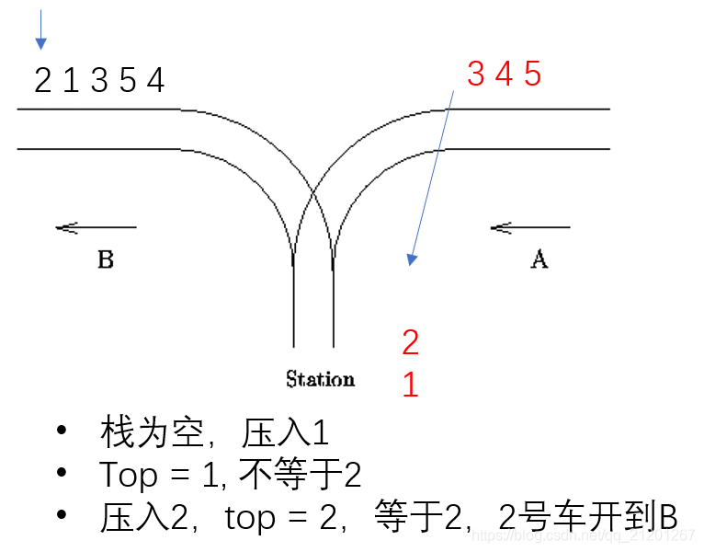

Slide 24
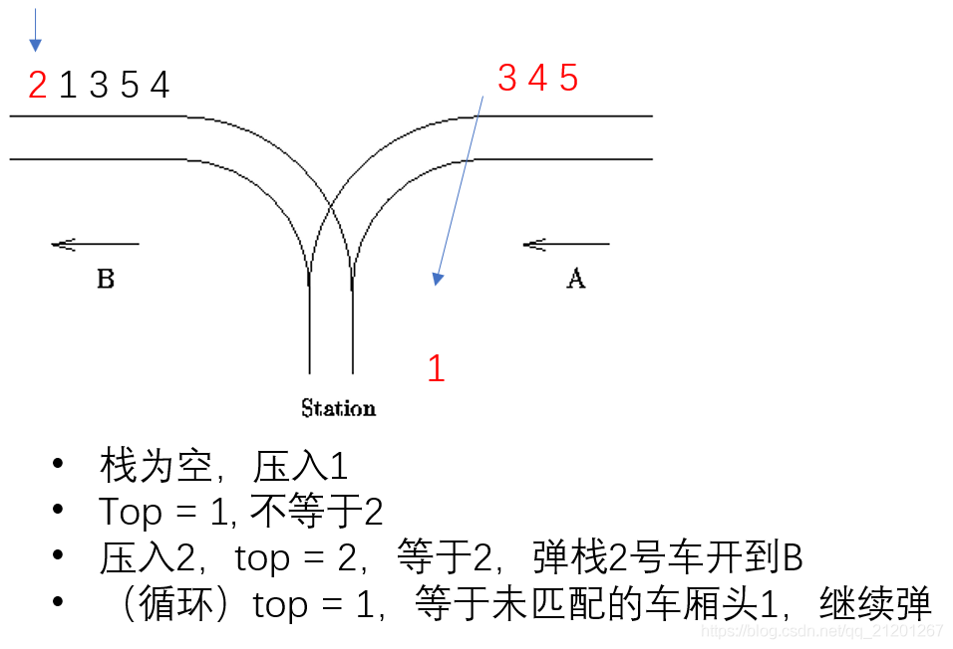

Slide 25
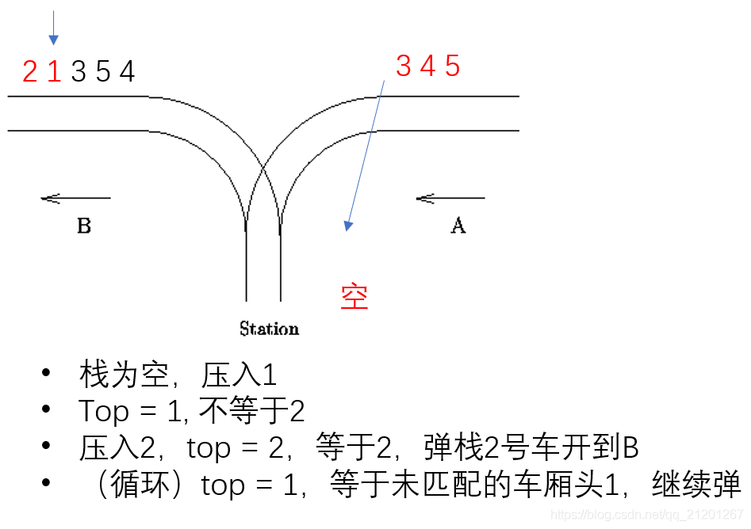

Slide 26
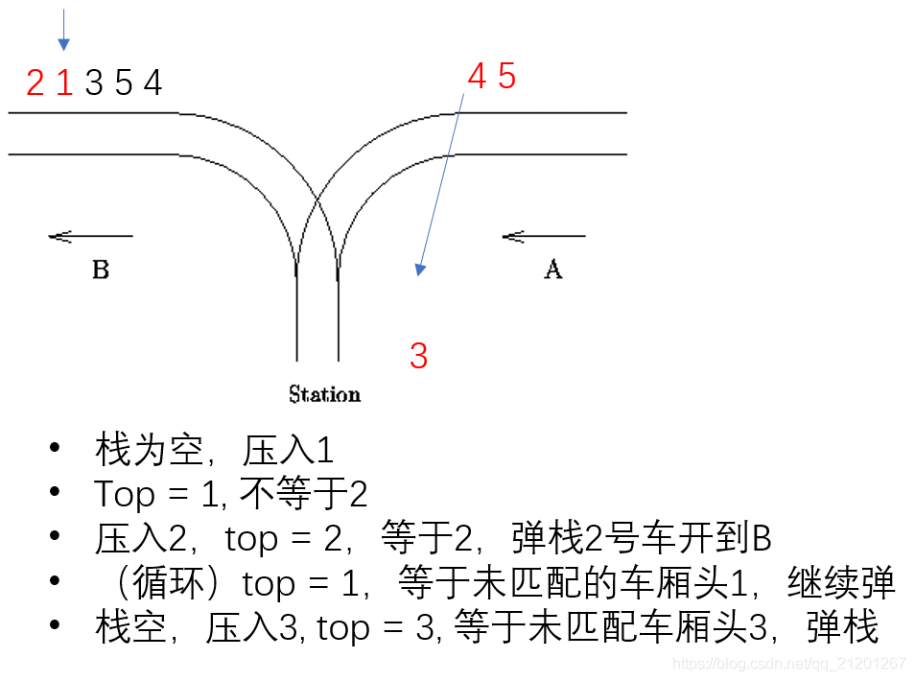

Slide 27
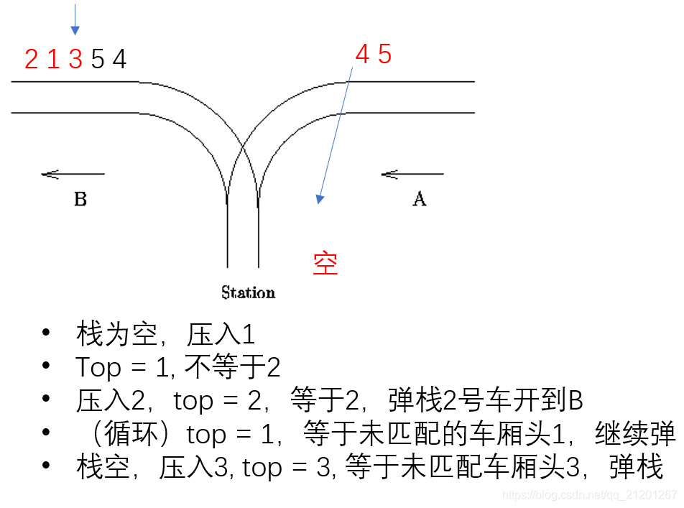

Slide 28
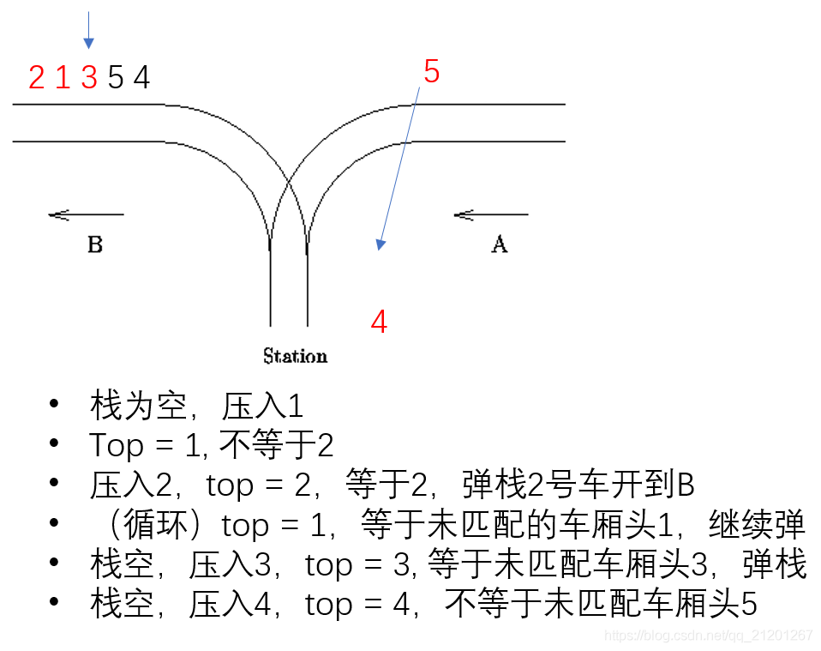

Slide 29
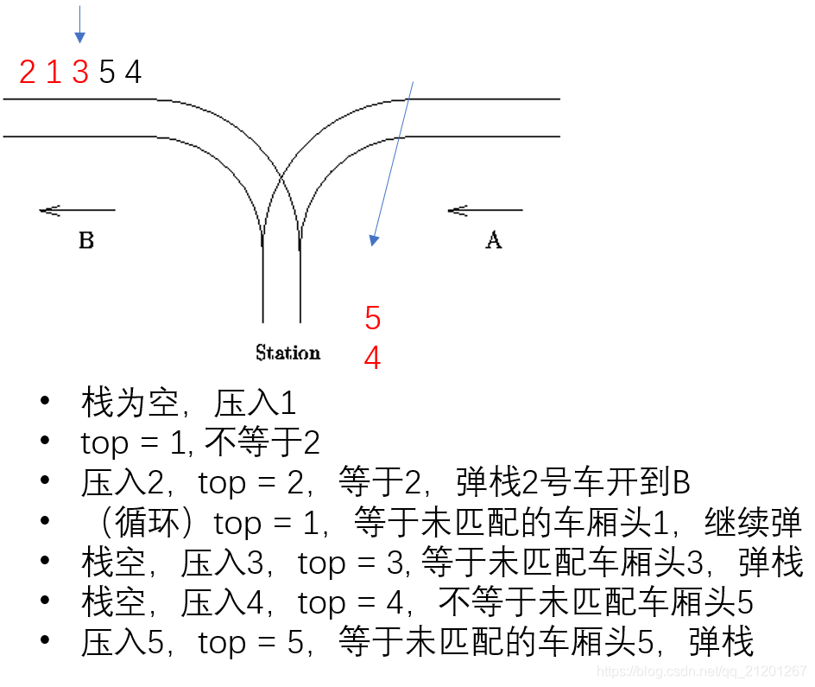

Slide 30
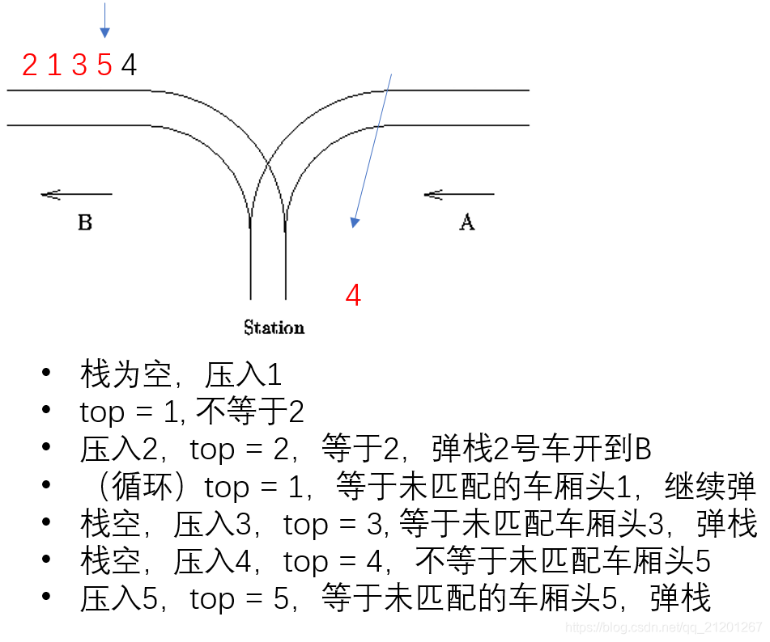

Slide 31
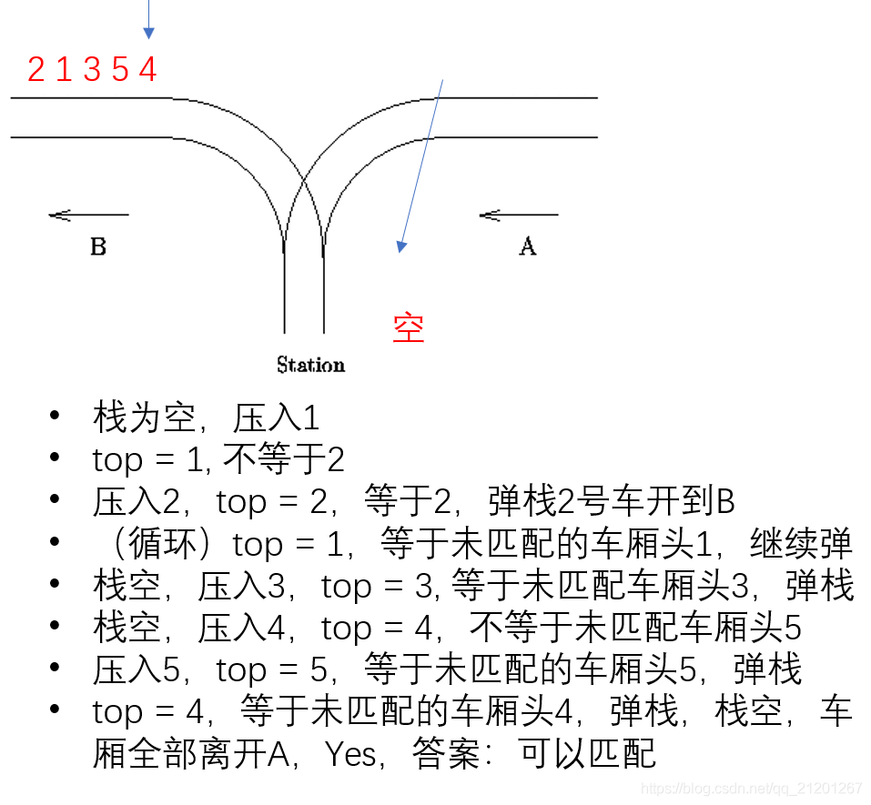

Slide 32
例7 洛谷P1449后缀表达式 ) 题目描述 Description 所谓后缀表达式是指这样的一个表达式：式中不再引用括号，运算符号放在两个运算对象之后，所有计算按运算符号出现的顺序，严格地由左而右新进行（不用考虑运算符的优先级）。 如：3*(5–2)+7对应的后缀表达式为：3．5．2．-*7．+@。’@’为表达式的结束符号。‘.’为操作数的结束符号。

Slide 33
队列

Slide 34
队列的定义
队列（queue）是一种特殊的线性数据结构，和栈类似，队列中的元素也是按照入队顺序线性的排列。
队列的结构如下图所示，队列只允许在队列的前端（队头）进行删除操作，后端（队尾）进行插入操作。
队列的特点是先进先出（FIFO，First In First Out），即最先入队列的元素最先出队列，就和我们平时排队一样。

Slide 35
队列的应用
队列在计算机科学中应用也十分广泛。
队列的主要应用是在BFS（广度优先搜索）中。
此外，我们一会要讲的「单调队列」也是队列的重要用途之一。

Slide 36
例1 Blash数集
http://ybt.ssoier.cn:8088/index.php
时间限制: 1000 ms 空间限制: 262144 KB
题目描述
大数学家高斯小时候偶然间发现一种有趣的自然数集合Blash，对应以a为基的集合Ba定义如下：
（1）a是集合Ba的基，且a是Ba的第一个元素；
（2）如果x在集合Ba中，则2x+1和3x+1也都在集合Ba中；
（3）没有其他元素在集合Ba中了。
现在小高斯想知道如果将集合Ba中元素按照升序排列，第n个元素会是多少？

Slide 37
输入
输入包含很多行，每行输入包括两个数字，集合的基a(1<=a<=50)以及所求元素序号n(1<=n<=1000000)。
输出
对应每个输入，输出集合Ba的第n个元素值。
样例输入
1 100
28 5437
样例输出
418
900585
数据范围限制
1<=n<=1000000, 1<=a<=50,数据组数不超过10。

Slide 38
 | 1 | 2 | 3 | 4 | 5 | 6 | 7 | 8 | 9
Blash
2x+1
3x+1
1
3
4
7
9
10
13
15
19
3
7
9
15
19
21
27
31
39
4
10
13
22
28
31
40
46
58
作用：存储暂时还没有处理，且需要按照一定顺序处理的元素。
特点：从一端添加元素，从另一端处理(删除)元素。
概念：队列、先进先出、队尾、队首。

Slide 39
算法分析：
维护三个数组q1,q2,q3;
取q2、q3队首元素的较小者k，加入q1，相应队列的队首位置后移，
2*k+1、3*k+1分别加入q2、q3;
直到q1中的元素个数达到n个。
实际上，q2、q3中的元素都来自于q1，只要维护q2、q3两个位置，表示q2中的下一个数由q1[q2]*2+1得到，q3中的下一个数由q1[q3]*3+1得到，这样就不需要q2、q3这两个数组了。
特殊情况的处理：q2、q3的队首元素相同。

Slide 40
#include <iostream>
const int M=1000009;
typedef long long ll;
using namespace std;
int q[M];
void work(int a,int n) {
q[1]=a;//初始元素入队
int head2=1,head3=1,tail=1;//初始队列指针
while(tail<=n) {
ll t1=2*q[head2]+1,t2=3*q[head3]+1;
ll t=min(t1,t2);
if(t1<t2) head2++;//出队
else if(t1>t2)head3++;
else h2++,h3++
if(t!=q[tail]) q[++tail]=t;//入队
}
cout<<q[n]<<endl;
}
int main() {
int a,n;
while(cin>>a>>n) work(a,n);
}

Slide 41
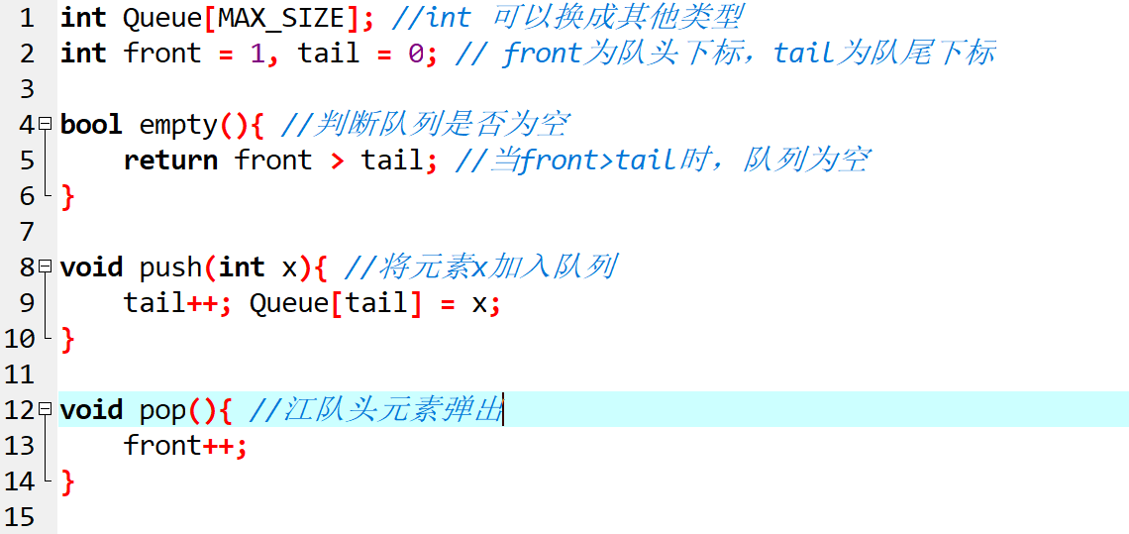
手写队列的实现：用数组模拟

Slide 42
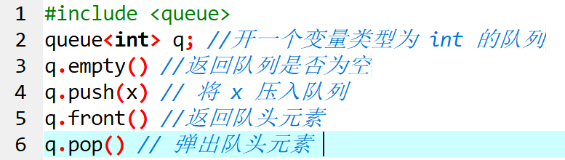
队列的STL实现
C++语言的STL库自带了一个队列的实现。我们也可以这样来简单的实现队列。
q.size()//返回队列元素的个数

Slide 43
例2 P2776 [SDOI2007]小组队列 https://www.luogu.com.cn/problem/P2776
题目描述:有 m个小组， n个元素，每个元素属于且仅属于一个小组。
支持以下操作：push x：使元素 x 进队，如果前边有 x 所属小组的元素，x 会排到自己小组最后一个元素的下一个位置，否则 x 排到整个队列最后的位置。
pop：出队，弹出队头并输出出队元素，出队的方式和普通队列相同，即排在前边的元素先出队。

Slide 44
输入格式:
第一行有两个正整数 n, m，分别表示元素个数和小组个数，元素和小组均从 0 开始编号。
接下来一行 n 个非负整数 A_i ，表示元素 i 所在的小组。
接下来一行一个正整数 T，表示操作数。
接下来 T 行，每行为一个操作。
输出格式:
对于每个出队操作输出一行，为出队的元素。

Slide 45
思考：设置几个个队列？
如何处理小组队列顺序及小组内的排队情况？

Slide 46
例3 P1540 机器翻译
https://www.luogu.com.cn/problem/P1540
题目背景 Background
小晨的电脑上安装了一个机器翻译软件，他经常用这个软件来翻译英语文章。
这个翻译软件的原理很简单，它只是从头到尾，依次将每个英文单词用对应的中文含义来替换。对于每个英文单词，软件会先在内存中查找这个单词的中文含义，如果内存中有，软件就会用它进行翻译；如果内存中没有，软件就会在外存中的词典内查找，查出单词的中文含义然后翻译，并将这个单词和译义放入内存，以备后续的查找和翻译。
假设内存中有M个单元，每单元能存放一个单词和译义。每当软件将一个新单词存入内存前，如果当前内存中已存入的单词数不超过M-1，软件会将新单词存入一个未使用的内存单元；若内存中已存入M个单词，软件会清空最早进入内存的那个单词，腾出单元来，存放新单词。

Slide 47
假设一篇英语文章的长度为N个单词。给定这篇待译文章，翻译软件需要去外存查找多少次词典？假设在翻译开始前，内存中没有任何单词。
输入输出格式 Input/output
输入格式：
输入文件共2行。每行中两个数之间用一个空格隔开。
第一行为两个正整数M和N，代表内存容量和文章的长度。
第二行为N个非负整数，按照文章的顺序，每个数（大小不超过1000）代表一个英文单词。文章中两个单词是同一个单词，当且仅当它们对应的非负整数相同。
输出格式：
包含一个整数，为软件需要查词典的次数。

Slide 48
样例测试点#1
输入样例
3 7
1 2 1 5 4 4 1
输出样例：
5
说明：每个测试点1s
对于10%的数据有M=1，N≤5。
对于100%的数据有0<=M<=100，0<=N<=1000。

Slide 49
整个查字典过程如下：每行表示一个单词的翻译，冒号前为本次翻译后的内存状况：
空：内存初始状态为空。
1． 1：查找单词1并调入内存。
2． 1 2：查找单词2并调入内存。
3． 1 2：在内存中找到单词1。
4． 1 2 5：查找单词5并调入内存。
5． 2 5 4：查找单词4并调入内存替代单词1。
6． 2 5 4：在内存中找到单词4。
7． 5 4 1：查找单词1并调入内存替代单词2。
共计查了5次词典。

Slide 50
算法分析：
维护内存单元中的单词：状态数组 + 队列。
需要查询一个单词时，如果已在队列中，跳过；
否则，存入新单词(如果队列满，先清空最早进入的单词)。
M <= 100，N <=1000。
队列中最多有M个元素，但大小须定义到N，存在空间的浪费。
改进：使用循环队列
普通队列 循环队列
出队： head++; head = (head + 1) % M
入队： tail++; tail = (tail + 1) % M

Slide 51
例4:瑞士轮
https://www.luogu.com.cn/problem/P1309
总时间限制: 1000ms 内存限制: 65535kB
问题描述：
2*N名编号为1-2N的选手共进行R轮比赛。每轮比赛开始前，以及所有比赛结束后，都会按照总分从高到低对选手进行一次排名。 选手的总分为第一轮开始前的初始分数加上已参加过的所有比赛的得分和。总分相同的，约定编号较小的选手排名靠前。 每轮比赛的对阵安排与该轮比赛开始前的排名有关：第 1 名和第 2 名、第 3 名和第 4 名、……、第 2K-1 名和第 2K名、…… 、第 2N-1 名和第2N名，各进行一场比赛。每场比赛胜者得 1 分，负者得 0 分。也就是说除了首轮以外，其它轮比赛的安排均不能事先确定，而是要取决于选手在之前比赛中的表现。

Slide 52
现给定每个选手的初始分数及其实力值，试计算在 R 轮比赛过后，排名第 Q 的选手编号是多少。我们假设选手的实力值两两不同，且每场比赛中实力值较高的总能获胜。
输入
输入的第一行是三个正整数 N、R、Q，每两个数之间用一个空格隔开，表示有 2*N 名选手、R 轮比赛，以及我们关心的名次 Q。
第二行是 2*N个非负整数 s1, s2, …, s2N，每两个数之间用一个空格隔开，其中 si 表示编号为 i 的选手的初始分数。
第三行是 2*N个正整数 w1, w2, …, w2N，每两个数之间用一个空格隔开，其中 wi 表示编号为 i 的选手的实力值。
输出
输出只有一行，包含一个整数，即 R 轮比赛结束后，排名第 Q 的选手的编号。

Slide 53
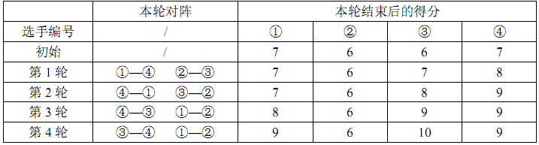
样例输入
2 4 2
7 6 6 7
10 5 20 15
样例输出
1
提示
对于 30%的数据，1 ≤ N ≤ 100；
对于 50%的数据，1 ≤ N ≤ 10,000；
对于 100%的数据， 1 ≤ N ≤ 100,000， 1 ≤ R ≤ 50， 1 ≤ Q ≤ 2N， 0 ≤ s1, s2, …, s2N ≤ 10^8， 1 ≤ w1, w2, …, w2N ≤ 10^8。

Slide 54
算法分析：
按比赛规则，每轮比赛前先按总分排序，然后对阵，直到R轮比赛结束。
复杂度：R * (2 * n) * log(2 * n)
= 50 * (2 * 10^5) * log(2 * 10^5) 约10^8。 TLE
优化：1—2、3—4、…、2*i-1—2*i
每组比赛的胜者：赛前，总分是按降序排的；获胜后都得1分，仍是降序；
每组比赛的负者：赛前，总分是按降序排的；不得分，仍是降序。
先按初始分数排序，然后按分数高低两人一组比赛；
胜者入队A，负者入队B。这样A、B自身仍是有序的；
合并A、B是O(2*n)的,总复杂度O(R*2*n)=O(10^7) 。

Slide 55
例5 P1996 约瑟夫问题
https://www.luogu.com.cn/problem/P1996
题目背景 Background
n 个人围成一圈，从第一个人开始报数,数到 m 的人出列，再由下一个人重新从 1开始报数，数到 m的人再出圈，依次类推，直到所有的人都出圈，请输出依次出圈人的编号。

Slide 56
链表

Slide 57
例1 维护序列 oj.noi.cn/1109.
时间限制: 1000 ms 空间限制: 262144 KB
题目描述
给定一个长度为n的整数序列。现在有m个操作，操作分为三类，格式如下：
① 1 i：询问序列中第i个元素的值,保证i小于等于当前序列长度；
② 2 i v：在序列中第i个元素前加入新的元素v，保证i小于等于当前序列长度；
③ 3 i：删除序列中的第i个元素，保证i小于等于当前序列长度。
输入
第一行输入n(1<=n<=1000)，表示序列最初的长度。
第二行输入n个空格隔开的数表示原始的整数序列。
第三行输入m(1<=m<=1000)，表示操作数。
第四到m+3行依次输入一个操作。
输出
对于操作①输出对应的答案，一行输出一个数。
样例输入
5
6 31 23 14 5
5
1 2
2 2 7
1 2
3 3
1 3
样例输出
31
7
23
数据范围限制
1<=n<=1000, 1<=m<=1000,每个元素都是不超过1000000的正整数。

Slide 58
算法分析：(数组实现)
1 i：询问序列中第i个元素的值,保证i小于等于当前序列长度；
输出数组中第i个元素的值；
2 i v：在序列中第i个元素前加入新的元素v，保证i小于等于当前序列长度；
第i个元素以及它后面的元素依次后移，第i个元素赋为v； 3 i：删除序列中的第i个元素，保证i小于等于当前序列长度；
第i+1个元素以及它后面的元素依次前移。
其中，2、3操作中都可能需要移动大量元素。
总复杂度：O(n * m)。

Slide 59
5
1 2
2 2 7
1 2
3 3
1 3
6
31
23
14
5
7

Slide 60
链表：
元素数组：data[maxn];
指针数组：next[maxn]; //元素data[i]的后继元素所在位置是next[i]
头结点指针：head
不要求逻辑上相邻的元素存储位置也相邻，不能随机存储。
5
1 2
2 2 7
1 2
3 3
1 3
位置
data
next |  |  |  |  |  | 2
head = 1
1
2
3
4
5
6
6
31
23
14
5
7
6
2
3
4
5
0

Slide 61
代码实现：
访问第k个元素：
head是第一个元素，next[head]是第二个元素，……
cur = head; for(int i = 1; i < k; i++) cur = next[cur];
//for(j=0,i=head;j<k;i=next[i])j++;
在第k个元素之前加入一个新元素data[n]：
先把当前位置i从head移动到第k-1个元素，
next[n] = next[i]; next[i] = n;
删除第k个元素：
先把当前位置i从head移动到第k-1个元素，
next[i] = next[next[i]];

Slide 62
例2 P1160 队列安排
题目描述 Description
一个学校里老师要将班上N个同学排成一列，同学被编号为1～N，他采取如下的方法：
1.先将1号同学安排进队列，这时队列中只有他一个人；
2.2～N号同学依次入列，编号为i的同学入列方式为：老师指定编号为i的同学站在编号为1～i -1中某位同学（即之前已经入列的同学）的左边或右边；
3.从队列中去掉M（M<N）个同学，其他同学位置顺序不变。
在所有同学按照上述方法队列排列完毕后，老师想知道从左到右所有同学的编号。
输入输出格式 Input/output
输入格式：
输入文件arrange.in的第1行为一个正整数N，表示了有N个同学。
第2～第N行，第i行包含两个整数k，p，其中k为小于i的正整数，p为0或者1。若p为0，则表示将i号同学插入到k号同学的左边，p为1则表示插入到右边。
第N+1行为一个正整数M，表示去掉的同学数目。
接下来M行，每行一个正整数x，表示将x号同学从队列中移去，如果x号同学已经不在队列中则忽略这一条指令。
输出格式：
输入文件arrange.out仅包括1行，包含最多N个空格隔开的正整数，表示了队列从左到右所有同学的编号，行末换行且无空格。

Slide 63
4
1 0
2 1
1 0
2
3
3
2
1
3
4
如果以数组的形式来维护队伍，与插入排序类似，插入或删除元素时，存在元素的频繁移动，时间复杂度O(n^2)。
2
3
1
2
3
4
1
2
4
1
4

Slide 64
代码实现:
struct node{ int l,r;}a[100009];
i插在x的左侧：
void lf(int i,int x){//变成 p—i-x
int p=a[x].l;
a[x].l=i,a[i].r=x;
a[p].r=i,a[i].l=p;
}
删除x：
void de(int x){ //p-x-q ->p-q;
int p=a[x].l,q=a[x].r;
a[x].l=a[x].r=-1;
if(p==-1&&q==-1)return;
a[p].r=q,a[q].l=p;
}

Slide 65
例3 约瑟夫问题（再谈约瑟夫问题）
时间限制: 1000 ms 空间限制: 262144 KB
题目描述
给定一个长度为n的整数序列。现在有m个操作，操作分为三类，格式如下：
① 1 i：询问序列中第i个元素的值,保证i小于等于当前序列长度；
② 2 i v：在序列中第i个元素前加入新的元素v，保证i小于等于当前序列长度；
③ 3 i：删除序列中的第i个元素，保证i小于等于当前序列长度。
输入
第一行输入n(1<=n<=1000)，表示序列最初的长度。
第二行输入n个空格隔开的数表示原始的整数序列。
第三行输入m(1<=m<=1000)，表示操作数。
第四到m+3行依次输入一个操作。
输出
对于操作①输出对应的答案，一行输出一个数。
样例输入
5
6 31 23 14 5
5
1 2
2 2 7
1 2
3 3
1 3

Slide 66
单调队列、单调栈

Slide 67
何为单调队列和单调栈
单调队列和单调栈，顾名思义，就是保证内部元素单调（从大到小或从小到大）的队列/栈。
维护单调队列/单调栈，我们只需要在插入新元素的时候把队尾/栈顶插入新元素后不满足单调性的元素弹出，最后插入新元素。
4
2
1
3
5
6
7
8
9

Slide 68
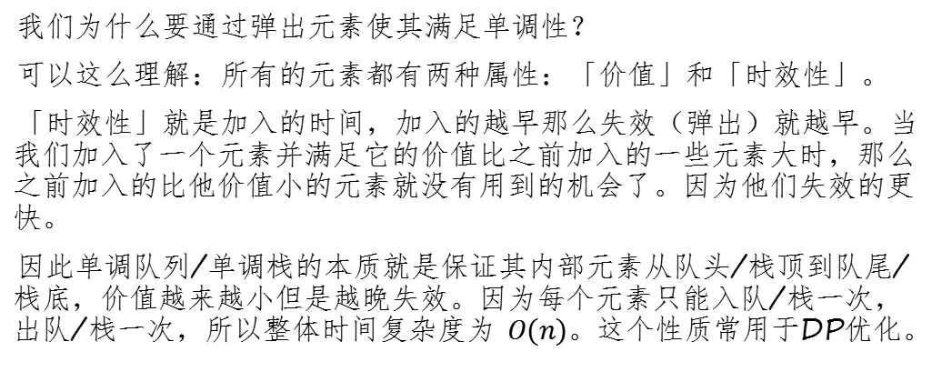
关于单调性的理解
我们为什么要通过弹出元素使其满足单调性？
可以这么理解：所有的元素都有两种属性：「价值」和「时效性」。
「时效性」就是加入的时间，加入的越早那么失效（弹出）就越早。当我们加入了一个元素并满足它的价值比之前加入的一些元素大时，那么之前加入的比他价值小的元素就没有用到的机会了。因为他们失效的更快。
因此单调队列/单调栈的本质就是保证其内部元素从队头/栈顶到队尾/栈底，价值越来越小但是越晚失效。因为每个元素只能入队/栈一次，出队/栈一次，所以整体时间复杂度为 $O(n)。$这个性质常用于DP优化。

Slide 69
例题：洛谷P1886滑动窗口
【题目描述】
现在有一堆数字共N个数字（N<=10^6），以及一个大小为k的窗口。现在这个窗口从左边开始向右滑动，每次滑动一个单位，求出每次滑动后窗口中的最大值和最小值。
【输入格式】
输入文件名为window.in。
输入文件一共有两行，第一行为n,k。
第二行为n个数，在[2^-31，2^31)范围内。
【输出格式】
输出文件名为window.out。
输出文件名共两行，第一行为每次窗口滑动的最小值，
第二行为每次窗口滑动的最大值。
【输入样例】
8 3
1 3 -1 -3 5 3 6 7
【输出样例】
-1 -3 -3 -3 3 3
3 3 5 5 6 7
【数据约定】
50%的数据，n<=10^5；
100%的数据，n<=10^6。

Slide 70
算法分析（朴素的算法）：
对于每个大小为k的区间，都要计算最大值和最小值
时间复杂度：O(n * k)

Slide 71
位置 | 1 | 2 | 3 | 4 | 5 | 6 | 7 | 8
数值 | 1 | 3 | -1 | -3 | 5 | 3 | 6 | 7
min
-1
-3
-3
-3
3
3
队列：
1
3
-1
-3
5
3
6
7
观察队列中元素离开队列的情况：
1.元素Vi从队尾离开队列：
i < j 且 Vi >= Vj，Vi没有参与求min的必要
2.元素Vi从队首离开队列：
Vi超出了当前窗口的范围。
单调队列
单调队列与普通队列不一样的地方就在于单调队列既可以从队首出队，也可以从队尾出队，我们可以利用双端队列实现。

Slide 72
双端队列STL用法
#include<deque>
deque<int>d;
1 d[i]:返回d中下标为i的元素的引用。
2 d.front():返回的一个元素的引用。
2 d.front():返回的一个元素的引用。
3 d.back():返回最后一个元素的引用。
4 d.pop_back():删除尾部的元素。不返回值。
5 d.pop_front()：删除头部元素。不返回值。
6 d.push_back(e):在队尾添加一个元素e。
7 d.push_front(e):在对头添加一个元素e。

Slide 73
分析样例：
3
1 3 -1 -3 5 3 6 7
下面我们用q来表示单调队列，p来表示其所对应的在原列表里的序号。
由于此时队中没有一个元素，我们直接令1进队。此时，q={1},p={1}。
现在3面临着抉择。下面基于这样一个思想:假如把3放进去，如果后面2个数都比它大，那么3在其有生之年就有可能成为最小的。此时，q={1,3},p={1,2}
下面出现了-1。队尾元素3比-1大，那么意味着只要-1进队，那么3在其有生之年必定成为不了最小值，原因很明显:因为当下面3被框起来，那么-1也一定被框起来，所以3永远不能当最小值。所以，3从队尾出队。同理，1从队尾出队。最后-1进队，此时q={-1},p={3}
出现-3，同上面分析，-1>-3，-1从队尾出队,-3从队尾进队。q={-3}，p={4}。
出现5，因为5>-3，同第二条分析，5在有生之年还是有希望的，所以5进队。此时，q={-3,5},p={4,5}
出现3。3先与队尾的5比较，3<5，按照第3条的分析，5从队尾出队。3再与-3比较，同第二条分析，3进队。此时，q={-3,3},p={4,6}
出现6。6与3比较，因为3<6，所以3不必出队。由于3以前元素都＜3，所以不必再比较，6进队。因为-3此时已经在滑动窗口之外，所以-3从队首出队。此时，q={3,6},p={6,7}
出现7。队尾元素6小于7，7进队。此时，q={3,6,7},p={6,7,8}。
那么，我们对单调队列的基本操作已经分析完毕。因为单调队列中元素大小单调递*(增/减/自定义比较)，因此，队首元素必定是最值。按题意输出即可。

Slide 74

P1563 玩具谜题
题目描述
小南有一套可爱的玩具小人, 它们各有不同的职业。
有一天, 这些玩具小人把小南的眼镜藏了起来。 小南发现玩具小人们围成了一个圈,它们有的面朝圈内,有的面朝圈外。如右图:

Slide 75
作业
（洛谷 P2058，NOIP2016 普及组）
小 K 统计了 𝑛(𝑛 ≤ 10!) 艘船的信息。
每行描述一艘船的信息：前两个整数 𝑡"(𝑡" ≤ 10#) 和 𝑘"(∑𝑘" < 3×10!) 分别表示这艘船到达海港的时间和船上的乘客数量，接下 来 𝑘" 个整数 𝑥",%(𝑥",% ≤ 10!) 表示船上乘客的国籍。
你需要计算 𝑛 条信息。对于输出的第 𝑖 条信息，你需要统计满足
𝑡" − 86400 < 𝑡& ≤ 𝑡" 的船只 𝑝，在所有的 𝑥&,% 中，总共有多少个 不同的数。

